Slide 1
LOCUS prostorske informacijske rešitve d.o.o.
Prvomajska 118dI 5250 Solkan
TEHNIČNA POSODOBITEV OPN OBČINE DOL PRI LJUBLJANI
Metka Jug, univ. dipl. inž. kraj. arh., ZAPS 1668 KA
april 2025

Slide 2
TEHNIČNA POSODOBITEV OPN OBČINE DOL PRI LJUBLJANI
ZAKONSKA PODLAGA
Tehnično posodobitev ureja Zakon o urejanju prostora (ZUreP-3) (141. in 142. člen).
Izvajanje v rednih SD OPN ali s samostojnim postopkom.
Tehnično posodobitev izdelata pooblaščeni prostorski načrtovalec in pooblaščeni inženir s področja geodezije, potrdi jo tudi občinski urbanist.
S tehnično posodobitvijo se zagotavlja ažurnost grafičnega dela prostorskega izvedbenega akta, razen lokacijske preveritve, s katastrom nepremičnin.

Slide 3
TEHNIČNA POSODOBITEV OPN OBČINE DOL PRI LJUBLJANI
NAMEN TEHNIČNE POSODOBITVE
Lokacijska izboljšava zemljiškega katastra (GURS od 2019 do 2022) - izboljšana je položajno natančnost, ZKP preoblikovan v ZKN.
Namenska raba prostora je v veljavnem OPN pripravljena in usklajena s takrat veljavnim ZKP. Potrebna uskladitev z ZKN.
Redni geodetski postopki – ureditve mej, parcelacije, nove izmere, …
Boljše in zanesljivejše lokacijske informacije, lažje pridobivanje gradbenih dovoljenj.

Slide 4
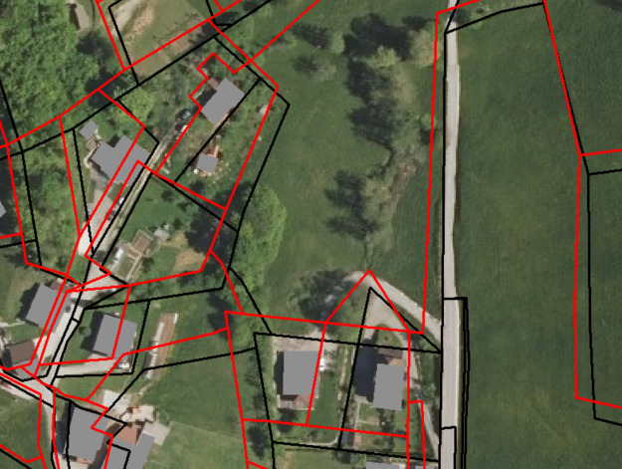
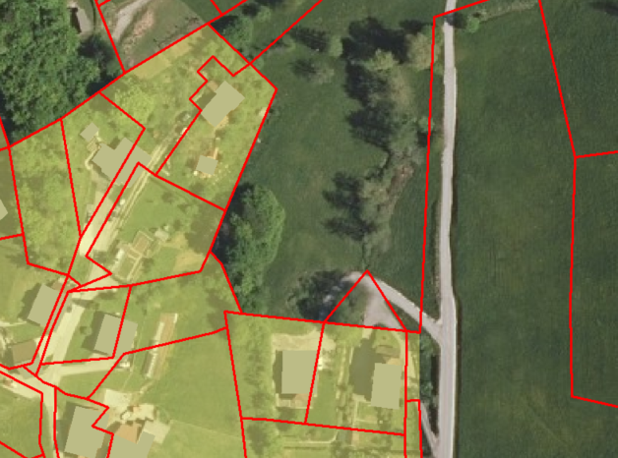
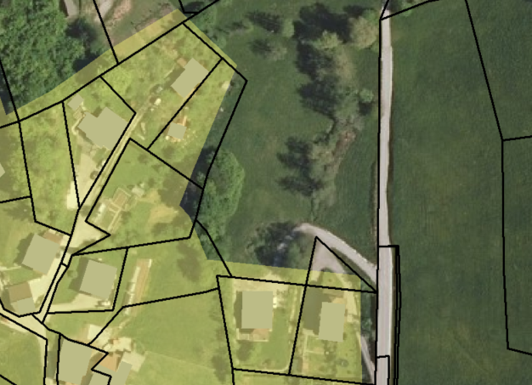
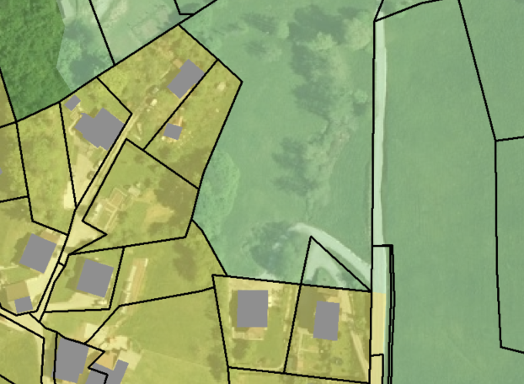
TEHNIČNA POSODOBITEV OPN OBČINE DOL PRI LJUBLJANI
Izvorni ZKP, ZKN
Izvorna NRP, izvorni ZKP
Izvorna NRP, ZKN
Tehnično posodobljena NRP, ZKN

Slide 5
TEHNIČNA POSODOBITEV OPN OBČINE DOL PRI LJUBLJANI
IZVEDBA tehnične posodobitve OPN OBČINE DOL PRI LJUBLJANI
Metodologija za izvedbo postopka tehnične posodobitve (TP)
Metodologija za izvedbo postopka tehnične posodobitve grafičnega prikaza namenske rabe prostora, MOP, dopolnjena verzija, 30. 11. 2023 (načela in usmeritve za izvedbo TP, postopek izvedbe).
Priročnik za izvedbo postopka tehnične posodobitve grafičnega prikaza namenske rabe prostora s praktičnimi primeri uporabe (primeri uporabe načel in usmeritev za izvedbo TP iz Metodologije).
Vzorčni primer Elaborata tehnične posodobitve (obvezne vsebine elaborate, obrazložitve sivih območij.
TEHNIČNA POSODOBITEV OPN SE IZVAJA SAMO NA OBMOČJIH RAZLIK MED IZVORNIM ZKP IN ZKN, NA KATEREGA SE DELA TEHNIČNA POSODOBITEV.

Slide 6
TEHNIČNA POSODOBITEV OPN OBČINE DOL PRI LJUBLJANI
POSTOPEK TEHNIČNE POSODOBITVE OPN DOL PRI LJUBLJANI
Sklep o začetku postopka - sprejel župan občine Dol pri Ljubljani, 12. 6. 2024 , Uradni listu RS, št. 18/25
Osnutek tehnično posodobljenega OPN – priprava osnutka novega grafičnega dela izvedbenega dela OPN, objava v državnem Prostorskem informacijskem sistemu (PIS).
Javna razgrnitev – od 20. 3. 2025 do 4. 4. 2025, ena pripomba
Predlog tehnično posodobljenega OPN.
Sprejem na občinskem svetu.

Slide 7
TEHNIČNA POSODOBITEV OPN OBČINE DOL PRI LJUBLJANI
BILANCE SPREMEMB NRP PO TEHNIČNI POSODOBITVI

Slide 8
TEHNIČNA POSODOBITEV OPN OBČINE DOL PRI LJUBLJANI
HVALA ZA POZORNOST!

